Slide 1
автономное профессиональное образовательное учреждение Вологодской области «Вологодский колледж связи и информационных технологий»
Проектирование и разработка веб-приложения для секции бокса
Квалификационную выпускную работу выполнил студент
гр. ИСП 419р: Ефимов Е.А.
Руководитель работы: Дусанюк Р.А.

Slide 2


Проектирование и разработка веб-приложения для секции Бокса
Целью: проектирование и разработка веб-приложения для секции бокса.
Задачи выпускной квалификационной работы:
Исследовать предметную область разработки веб-приложения.
Анализ конкурентов и определение основных требований к веб-приложению.
Проектирование структуры и дизайна веб-приложения.
Вёрстка веб-приложения.
Создание бэкэнда веб-приложения.
Тестирование и оптимизация веб-приложения.

Slide 3



Проектирование и разработка веб-приложения для секции Бокса
Разработка макета

Slide 4
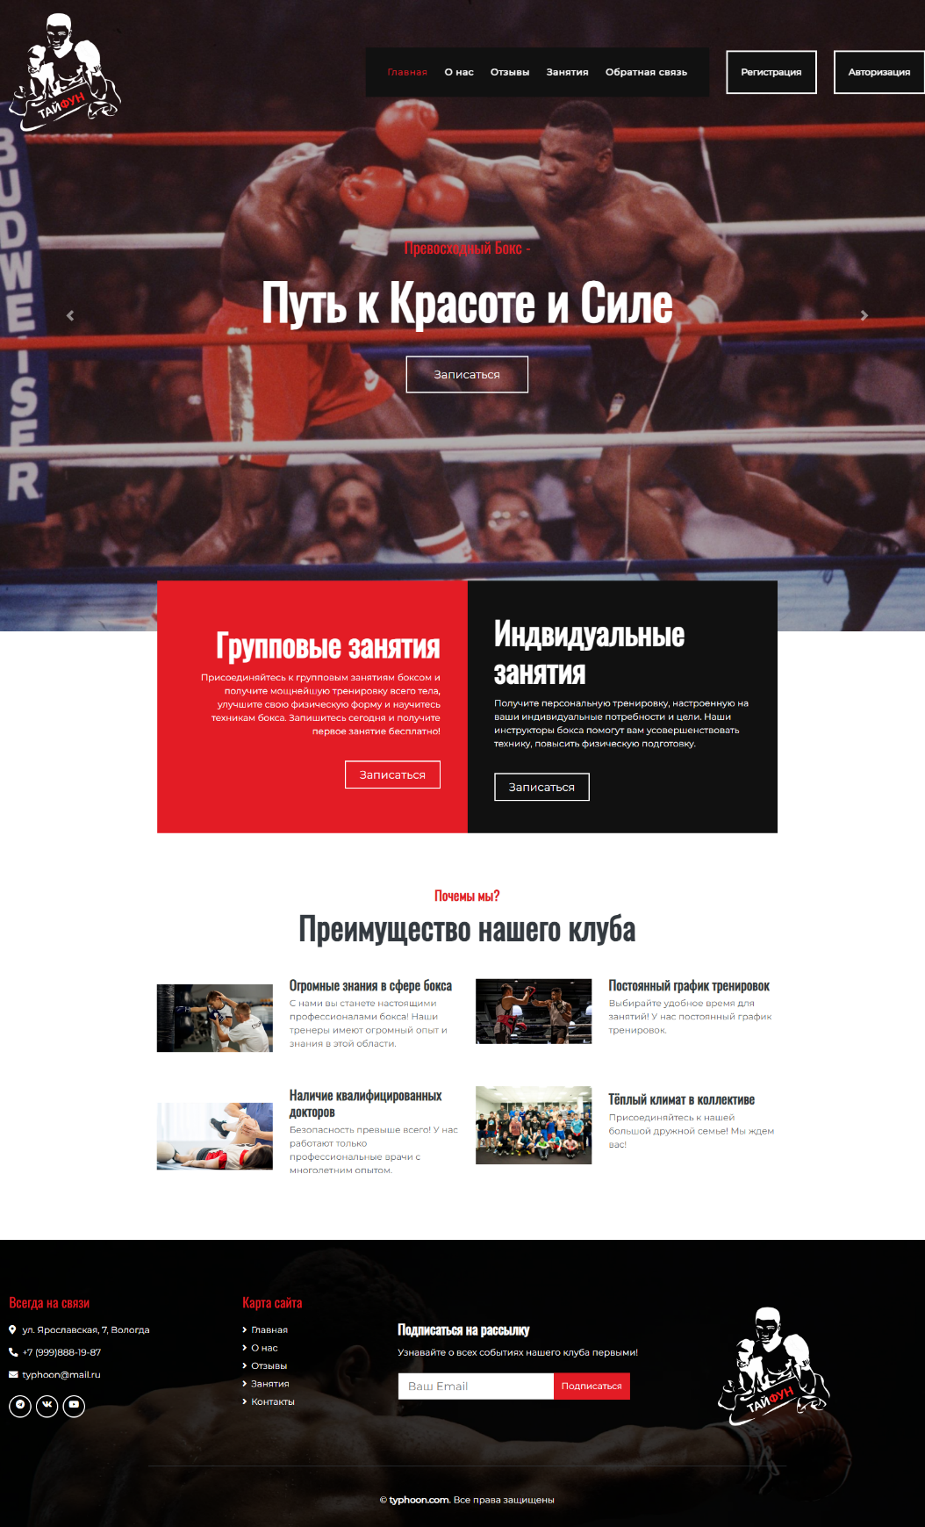
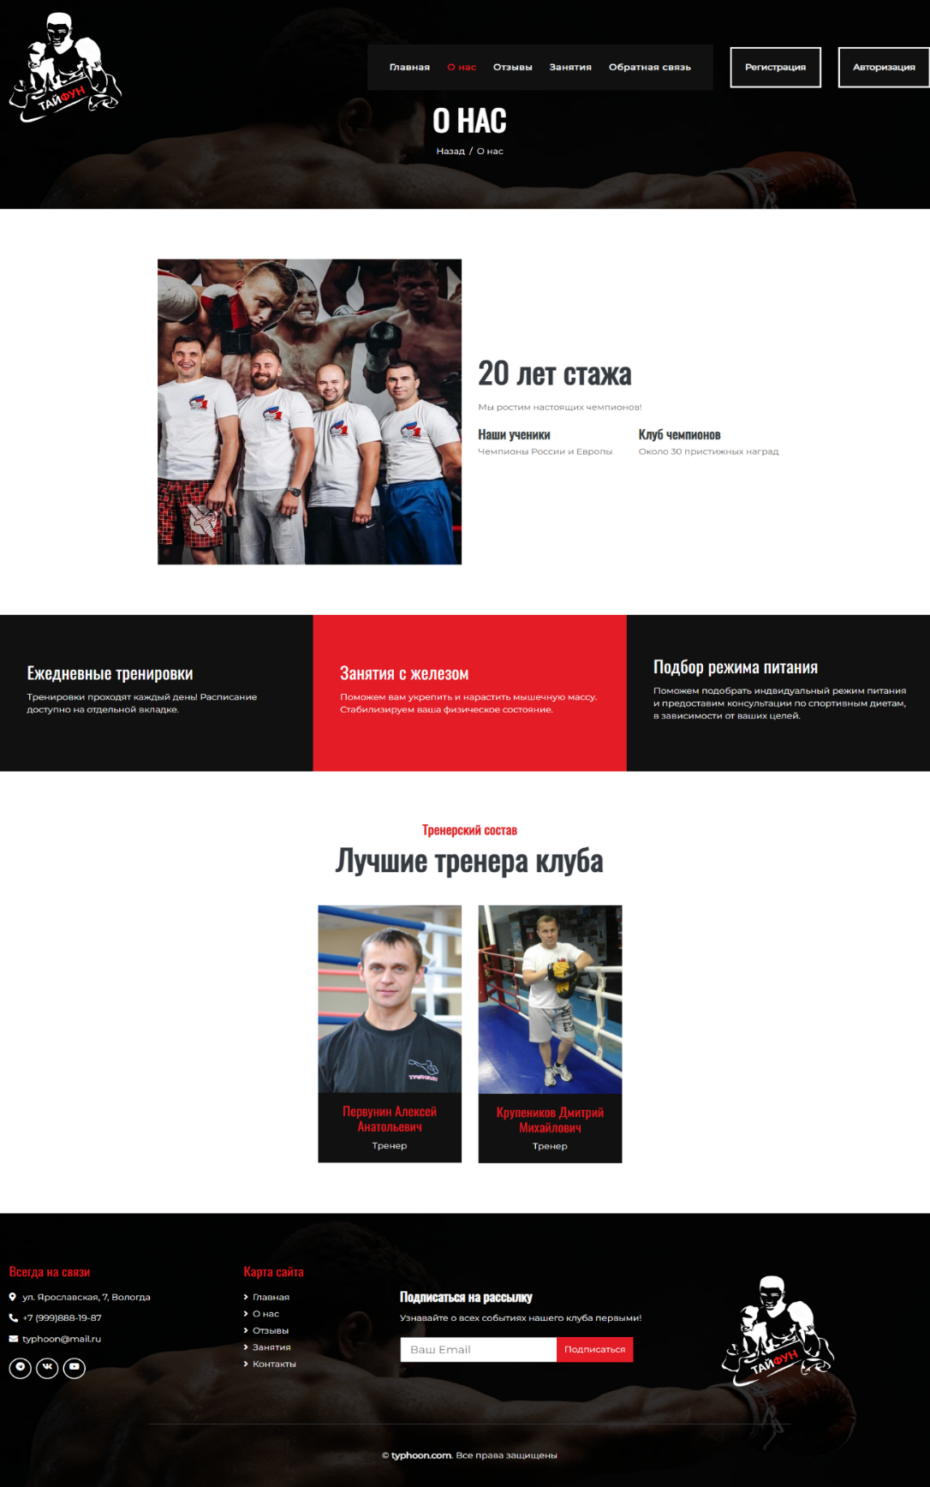
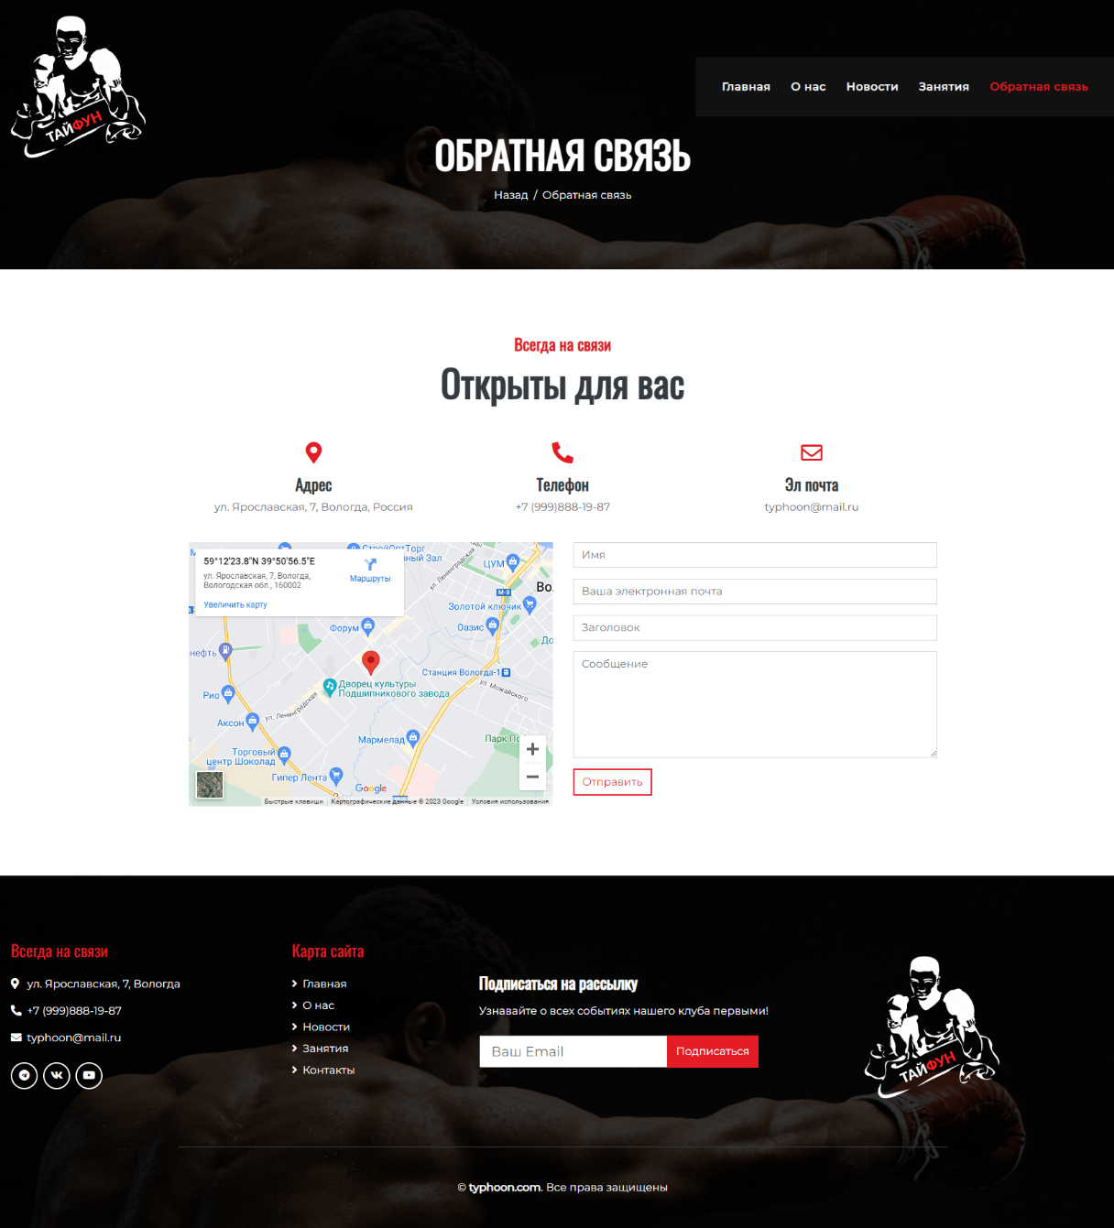
Проектирование и разработка веб-приложения для секции Бокса
Разработка дизайна

Slide 5
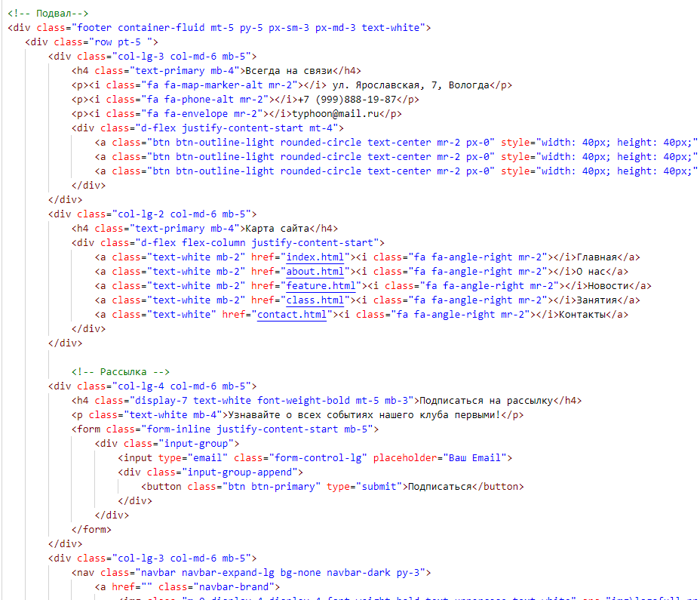
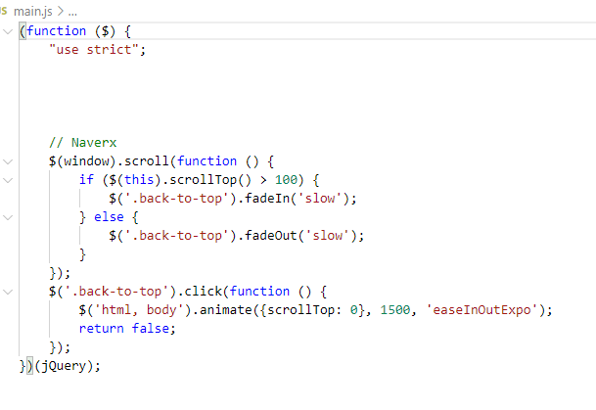
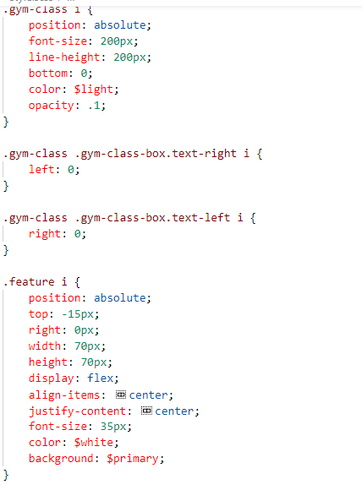
Проектирование и разработка веб-приложения для секции Бокса
Вёрстка веб-приложения

Slide 6
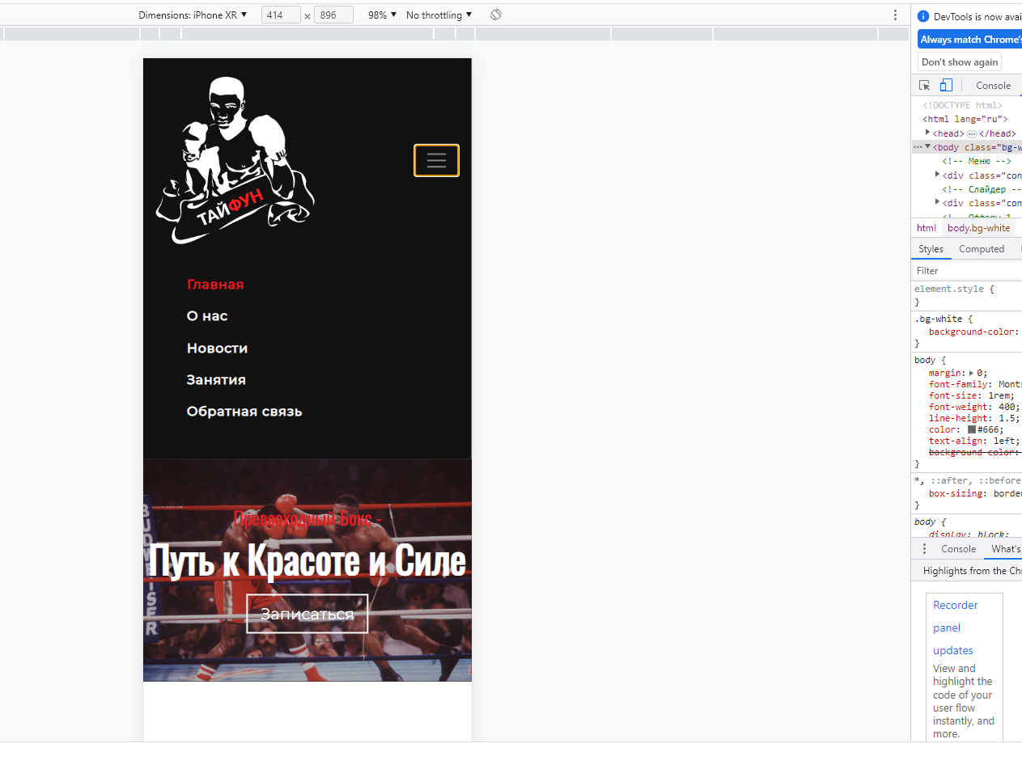
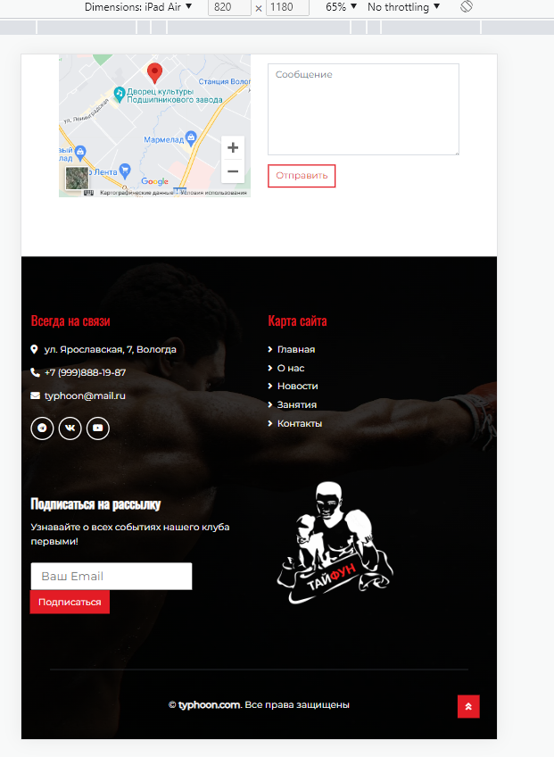
Проектирование и разработка веб-приложения для секции Бокса
Проверка адаптации

Slide 7
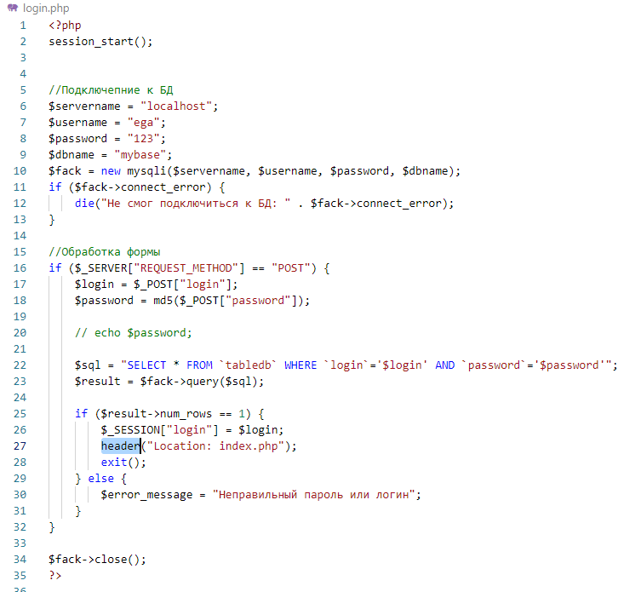
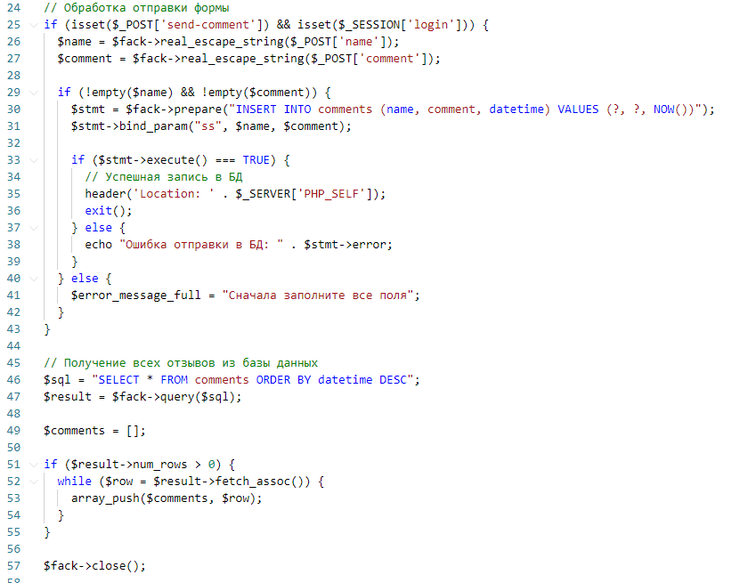
Проектирование и разработка веб-приложения для секции Бокса
Создание бэкэнда

Slide 8
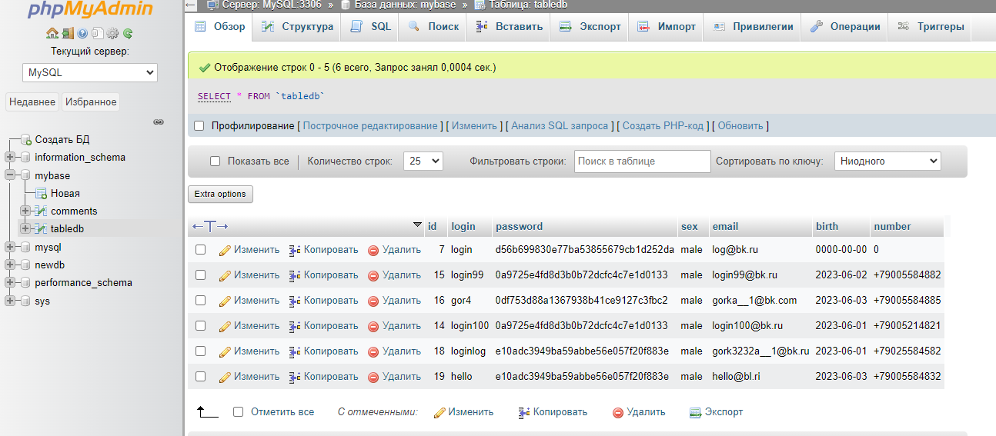
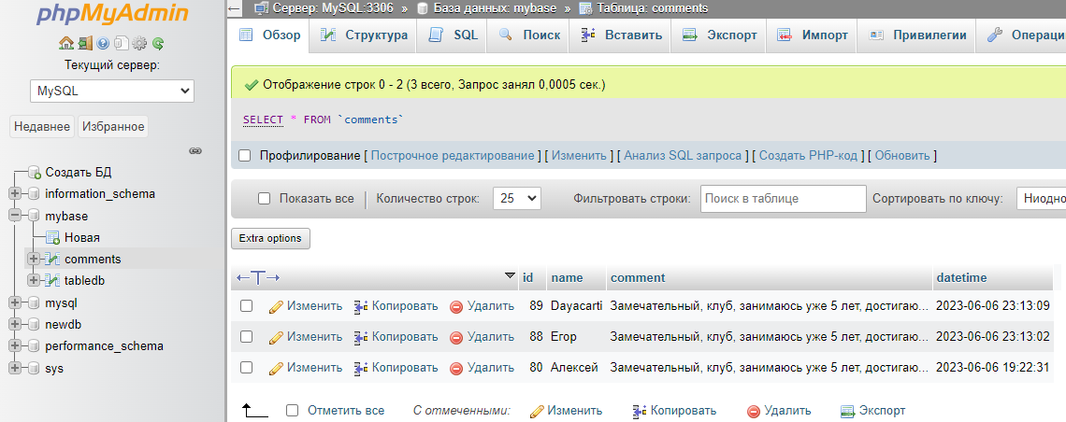
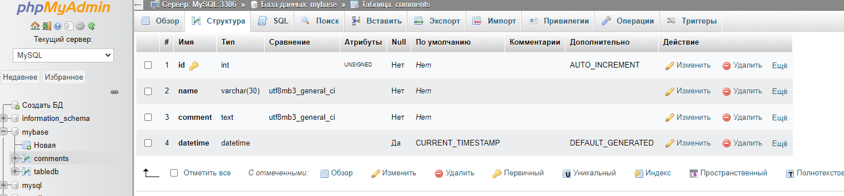
Проектирование и разработка веб-приложения для секции Бокса
Работа с базой данных

Slide 9
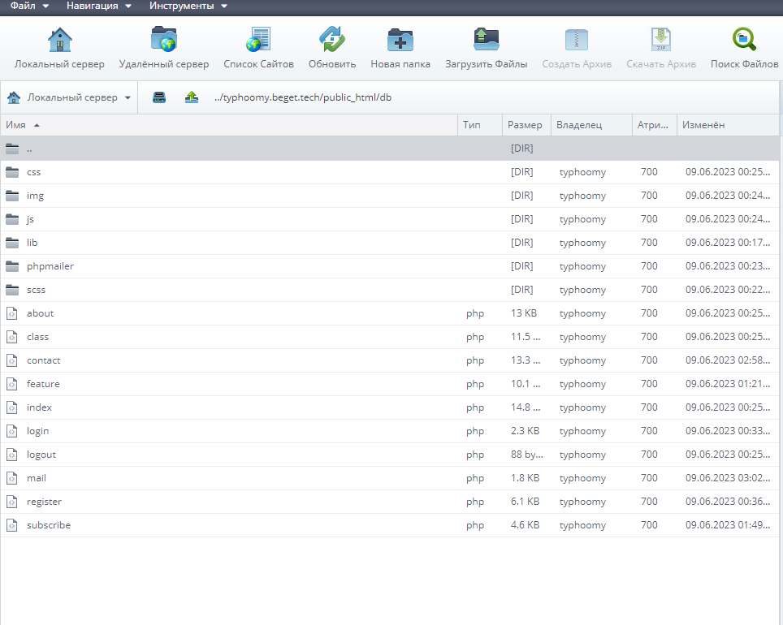
Проектирование и разработка веб-приложения для секции Бокса
Загрузка на хостинг
http://typhoomy.beget.tech/db/index.php

Slide 10
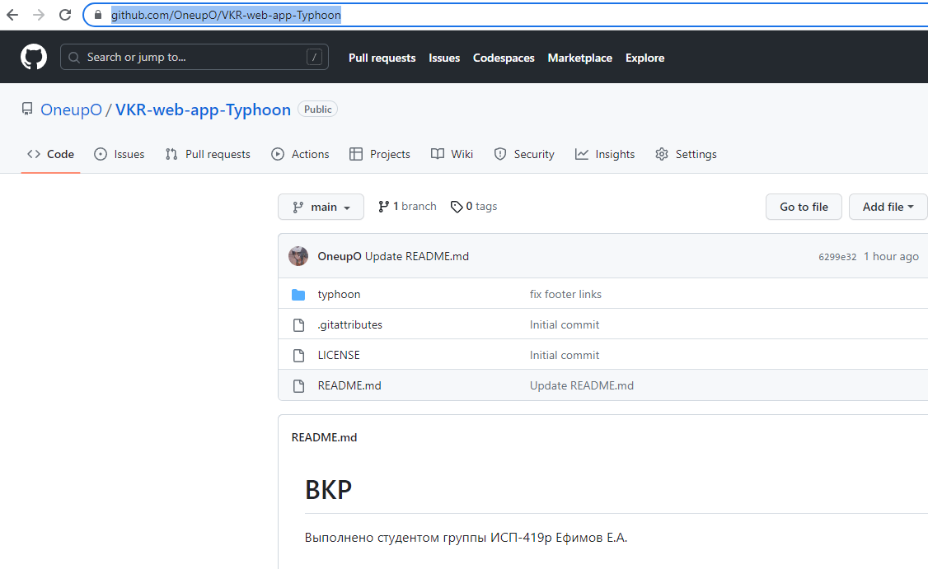
Проектирование и разработка веб-приложения для секции Бокса
Загрузка на репозиторий
https://github.com/OneupO/VKR-web-app-Typhoon

Slide 11

Спасибо за внимание!
Проектирование и разработка веб-приложения для секции Бокса

